Slide 1
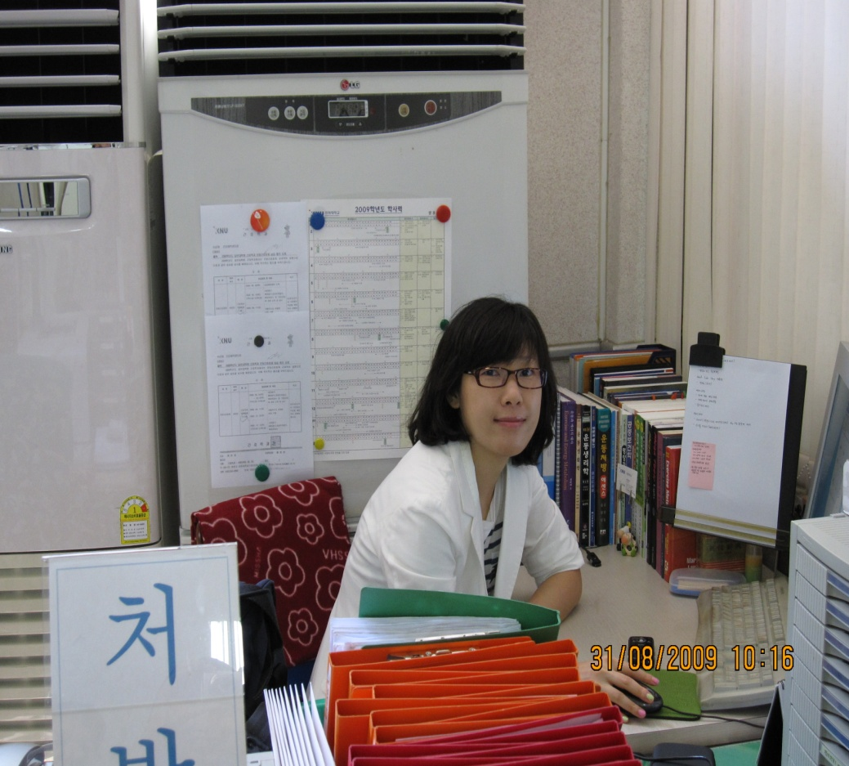
담당 : 허 선
강원대학교
스포츠과학부
H.P :
010-3242-1407
E-mail :
letssunny@kangwon.ac.kr

Slide 2
참고문헌 :
ACSM’S Guidelines for Exercise Testing and Prescription (한미의학)

Slide 3
건강관리사란?
체육교육과정 후 진로 영역
  선수트레이너(athletic trainer. AT)
  체력트레이너(physical trainer. PT)
  운동처방사(kinesiotherapy)
  운동과학과 체육교육(exercise science. PE)

Slide 4
CHAPTER 1
운동처방

Slide 5
운동처방(Exercise Prescription)
4. Program
5. Exercise
3. Prescription
6. Effect
2. Evaluation
1. Data Collection
7. Treatment
Improvement

Slide 6
운동프로그래밍의 절차
건강상태 판정
체력/기능적 능력 진단/평가
종합 판정(운동대상 분류)
운동프로그램 설계

Slide 7
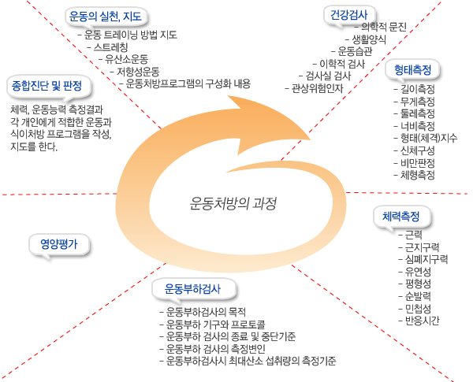

Slide 8
“MEN System”
의사(Medicine) 상담
영양사(Nutrition) 상담
운동전문가(Exercise) 상담

Slide 9
운동전문가 상담
1. 개별 의학병력
2. 가족력
3. 생활습관

Slide 10
운동프로그램의 기본절차
1. 체력 진단
2. 운동 처방
4. 운동의 효과 판정
5. 운동 재 처방
3. 운동 실시

Slide 11
1. 체력 진단
의학검사 및 운동부하검사 과정에서 규칙적인 체력증진 운동을 실천할 수 있다는 판정을 받은 사람을 대상으로 개인이 현재 지니고 있는 체력 수준을 측정하여 운동처방의 근거 자료를 확보하기 위한 체력
검사 절차

Slide 12
2. 운동처방
체력의 진단 결과를 기초로 하여 개인의 체력수준에 알맞은 운동강도, 운동시간, 운동빈도를 선택하는 절차
운동 절차의 핵심
운동의 계획을 구체적으로 수립하는 단계

Slide 13
3. 운동의 효과 판정
통계학적인 방법을 적용하여 운동프로그램의 실천에 의한 체력의 향상도를 살펴보는 운동처방의 필수적인 절차
1차적으로 운동처방이 주어지면, 처방에 의한 운동프로
그램을 작성하여 일정한 기간 동안 부하운동을 실시하면서 운동의 효과가 어떻게 나타나는지에 대한 자료 수집
2차 체력검사에서 얻은 값을 운동프로그램 실천 직전에
측정한 값과 비교하여 운동 효과의 유무 판정

Slide 14
4. 운동 재 처방
효과의 판정 과정에서 확보된 자료를 근거로 운동을
조절하는 절차
실시해오던 운동프로그램에 의한 효과가 정체되는
시점에서 이루어짐

Slide 15
CHAPTER 2
운동의 원리

Slide 16
과부하의 원리
개별성의 원리
특이성의 원리
점진성의 원리
가역성의 원리
반복성의 원리

Slide 17
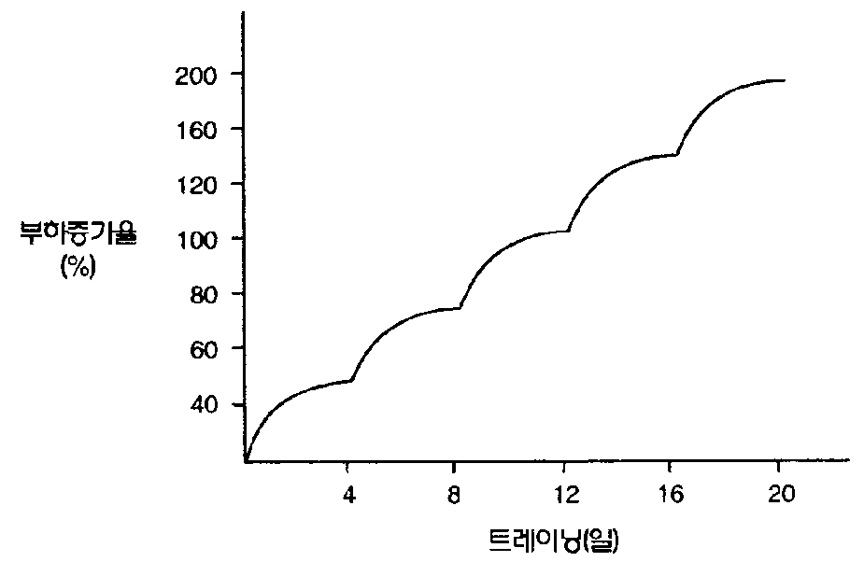
1. 과부하의 원리(Over-load)
일상생활 중에 받는 부하(무게) 즉, 자극보다 강해야 운동의 효과를 얻을 수 있음
과도한 자극은 만성피로 유발
생리적 자극을 촉진시키는 중간 정도의 자극이나 이를
약간 초과하는 수준을 의미
2주마다 약 2.5~5% 범위
내에서 증가시켜야 오버
트레이닝을 피할 수 있음

Slide 18
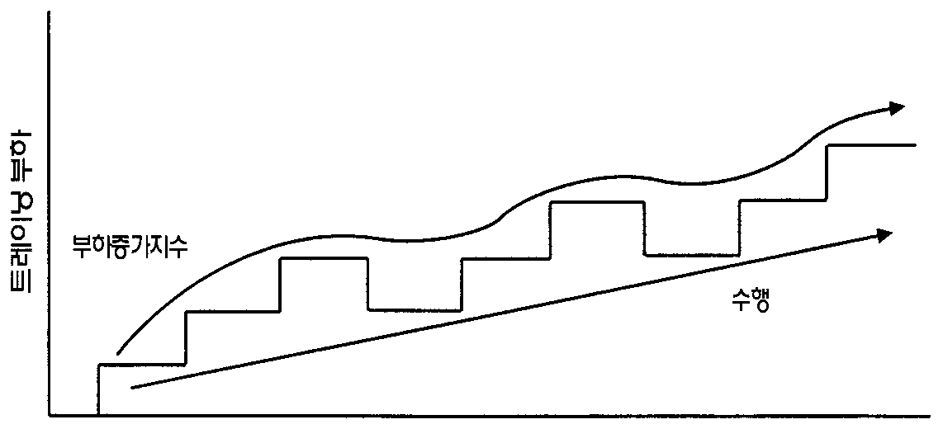
2. 점진성의 원리(Progressive)
운동부하와 트레이닝의 양을 점증적으로 늘려가며,
운동방식도 단순한 것에서 복잡한 것으로 변화시켜감
신체의 모든 기관의 발달, 계통의 변화, 기능의 발달은 트레이닝에 의해 서서히 이루어지며, 급격한 운동의 양과 질은 역효과를 초래할 수 있다는 생리학적 이론에 근거

Slide 19
3. 반복성의 원리(Repetition)
트레이닝에 의해 각 기관이나 계통에 생리적 기능이나 생화학적 변화가 일어나 정착되기까지 장시간에 걸친 반복적인 운동부하가 주어져야 함
운동부하와 휴식을 합리적으로 배분하여 지나치게
피로가 누적되는 일이 없도록 해야 함

Slide 20
4. 개별성의 원리(Individual)
개인의 특성에 맞는 트레이닝을 함으로써 보다 큰
효과를 얻을 수 있음
체력수준, 성별, 연령, 발육단계, 노화정도, 체형, 건강상태, 운동종목의 선호도, 숙련도, 심리적 특성 등을
반드시 고려해야 함
건강검사, 체력진단, 운동습관조사 등의 자료와 지도자의 지속적인 관찰을 통해 얻을 수 있음

Slide 21
5. 특이성의 원리(Specificity)
특정 에너지 시스템을 발달시키려면 동일한 에너지
시스템에 의해 공급되는 에너지로 운동을 해야 함
특정 근육군의 기능을 개선하려면, 동일 근육군의
수축과 이완을 일으키는 운동을 선택해야 함
호흡순환계의 기능 개선 및 심폐지구력 향상
– 유산소성 운동
근육계 및 근신경계의 기능 발달
– 웨이트 트레이닝

Slide 22
6. 가역성의 원리(Reversibility)
운동을 중지하면 다시 원래의 상태로 되돌아오게 됨
운동조건에 따라 운동효과는 상이함
운동 중지 후 근력 손실
그러므로 지속적이며 규칙적인 운동 필요

Slide 23
Physical Activity Pyramid

Slide 24
Activities Goals

Slide 25
CHAPTER 3
운동의 구성요소(FITT)

Slide 26
운동종류(T)
EXERCISE
운동기간(P)
운동강도(I)
운동시간(T)
운동빈도(F)

Slide 27
1. 질적 요소
운동종류
운동강도

Slide 28
1) 운동종류(Type)
트레이닝을 계획함에 있어 가장 먼저 결정할 일
개인의 운동능력, 운동기술, 운동경험, 흥미, 시설 및
여건 등을 고려
선택된 운동종류에 의해 기대할 수 있는 효과의
특이성이 작용하므로 트레이닝의 목적에 부합되는
가를 우선적으로 검토

Slide 29

(1) 유산소성(Aerobic) 운동의 종류
대근육군 사용
비교적 장시간 지속
율동적 리듬이 있는 운동형태

Slide 30
(2) 무산소성(Anaerobic) 운동의 종류
등척성 운동(等尺性, Isometric Exercise)
등장성 운동(等張性, Isotonic Exercise)
등속성 운동(等速性, Isokinetic Exercise)

Slide 31
(2-1) 등척성 운동(Isometric Exercise)
정적(static) 트레이닝
근육의 길이나 관절의 움직임이 없는 상태에서 힘이 가해져 근육을 자극시키는 운동
고정된 상태에서 최대한의 힘을 가함
Fixed speed(0°/sec), Fixed resistance

Slide 32
(2-1) 등척성 운동(Isometric Exercise)
장점 : 어디서나 특별한 도구 없이 근력이 약한 부위의 근육을 강화시킬 수 있음
단점 : 특정한 각도에서만 근육의 강화가 일어나므로 동기부여가 어려움, 발살바 메뉴버(Valsalva maneuver)

Slide 33
(2-2) 등장성 운동(Isotonic Exercise)
동적(dynamic) 트레이닝
장력(힘)은 변하지 않으면서 근육의 길이가 변하는 수축운동
Variable speed(60°/sec), Fixed resistance
무거운 무게(weight)에 대해 힘을 발휘한다고 하여 웨이트 트레이닝(weight training)이라고 함
근육의 움직임에 저항(resistance)을 만들어 운동을 하므로 저항성 운동이라고 함
폐보다는 근육을 사용하기 때문에 무산소 운동

Slide 34
(2-2) 등장성 운동(Isotonic Exercise)
장점 : 모든 관절가동범위에서 운동이 가능하므로 동기부여 가능
단점 : pain이 있는 환자에게 적용 어려움, 신장성 수축으로 지연성 근통증(DOMS) 발생 가능, 관절 각도에 따라 발휘되는 힘이 변하기 때문에 움직임의 속도를 일정하게 조절하기 어려움(60도에서 최대의 근력 발생)

Slide 35
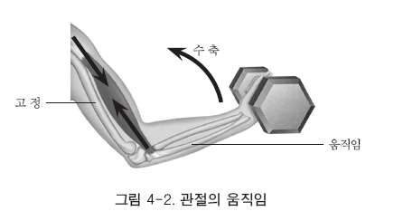
단축성(短縮性) = 구심성(求心性) 수축
(Concentric Contraction)
근육의 길이가 짧아지면서 수축하는 형태로 밀거나
당기는 운동
뼈에 부착된 근육의 당김으로 인해 관절의 움직임
을 유발
movement

Slide 36
신장성(伸長性) = 원심성(遠心性) 수축
(Eccentric Contraction)
근육의 길이가 늘어나는 동안에 힘을 발휘하는 경우
근육은 힘을 발휘하면서 길이가 증가
movement

Slide 37
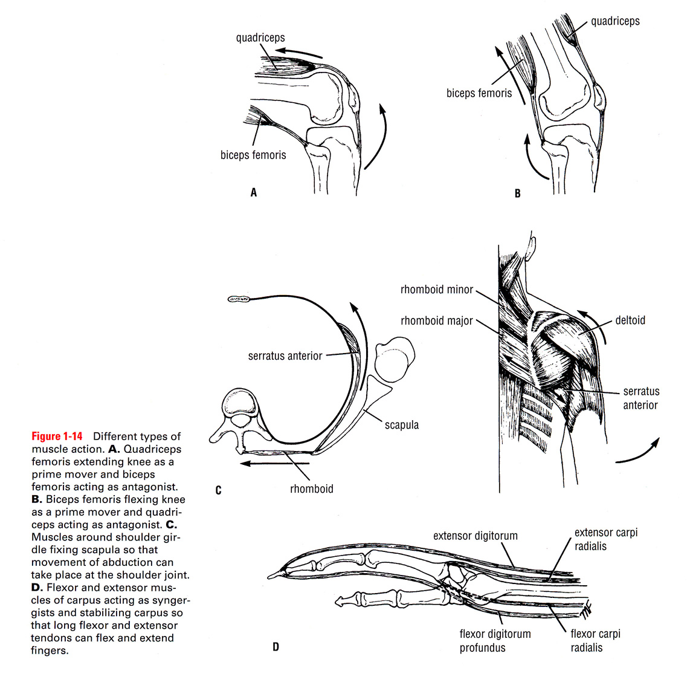
주동근육 (Major Muscle)
움직임을 직접
일으키는 근육
관절의 움직임을
발생시키는데
효과적인 근육

Slide 38
길항근육 (Antagonist Muscle)
주동근의 작용과
반대되는 움직임
의 근육
주동근이 수축할
때 자동으로 이완
시킴

Slide 39
(2-3) 등속성 운동(Isokinetic Exercise)
동적(dynamic) 트레이닝
등장성 운동과 등척성 운동의 단점을 보완하기 위해 개발된 운동
운동의 전 과정에 걸쳐 최대의 힘을 발휘하면서 운동 속도는 일정하게 나타남
Dynamic speed(1°/sec~300°/sec), Accommodating resistance

Slide 40
(2-3) 등속성 운동(Isokinetic Exercise)
장점 : 각 운동범위에서 근육에 다양한 최대부하가 사용됨, 각 운동범위에서 발휘된 근력을 그래프로 표시하여 어느 운동범위에서 결함이 나타났는가를 확인할 수 있어 피드백이 가능함
단점 : 고비용, 한 관절의 운동을 위해서 소비되는 시간이 많음

Slide 41
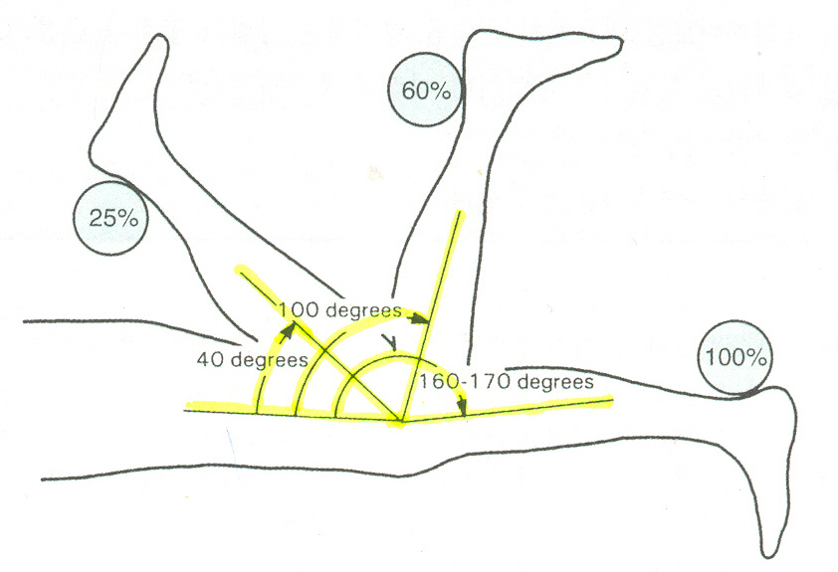
무릎관절 각도에 따른 각근력의 변화

Slide 42
(3) 유연성(Flexibility) 운동의 종류
반동을 이용한 동적인 신장운동
느리고 정적인 신장운동
신경근 촉진방법

Slide 43
3-1) 동적 신장운동(Dynamic stretching)
신체에 반동을 주어 관절의 가동범위 이상까지 stretching 하는 것
몸의 반동에 의한 움직임을 이용
외부의 힘보다는 움직이는 신체의 탄력성이 더
많이 관절을 움직여줌
단점 : 근육 통증 유발

Slide 44
동적 신장운동

Slide 45
3-2) 정적 신장운동(Static stretching)
관절이 가동범위 내에서 근육의 길이를 늘려주어 근육이 약간 당긴다는 느낌이 올 때 멈춰 고정상태를 유지해 주는 것
자신이 할 수 있는 지점까지 근육을 늘린 후 그대로 고정해서 유지하는 것
근육이 본래의 상태로 되돌아오려는 강도를 감소시켜 반사적 수축을 줄여주고 근육을 이완시켜 더 많이 늘어나도록 해줌

Slide 46
정적 신장운동

Slide 47
3-3) 신경근 촉진방법(Proprioceptive Neuromuscular Facilitation; PNF)
수동적 stretching으로 근육을 최대한 늘린(주동근)후 보조자의 힘에 저항하여 반대방향(길항근)으로 힘을 줌
관절의 가동범위와 근육의 유연성을 가장 빠르고 효과적으로 늘려줄 수 있는 방법

Slide 48
신경근 촉진방법

Slide 49
2) 운동강도(Intensity)
일정한 시간 내에 수행한 운동량을 의미
운동종류에 따라 다르게 표시됨
유산소 운동 – 심박수(HR), 주관적 운동자각도(RPE),
최대산소섭취량(VO₂max)
저항성 운동 – 최대근력(1RM)
유연성 운동 – 관절가동범위(ROM)
트레이닝 계획 시 운동강도를 선택한다는 것은 운동
목적에 부합되는 적정 운동강도를 결정짓는 일을
의미함

Slide 50
(1-1) 유산소 운동의 운동강도
최대운동능력에 대한 백분율(%)
HRmax 70~85%
여유 심박수
(HRR; maximum heart rate reserve)
= 최대 심박수 – 안정시 심박수
HRR 60~80%
최대산소섭취량
(VO₂max; maximal oxygen uptake)
VO₂max 60~80%

Slide 51
여유 심박수(HRR)를 이용한 운동강도
심박수(HR; Heart Rate)
회/분(beats per min; bpm)
최대 심박수(HRmax; maximum Heart Rate)
= 220 – 나이
안정시 심박수(HRrest; resting Heart Rate)
= 30초 HRrest × 2

Slide 52
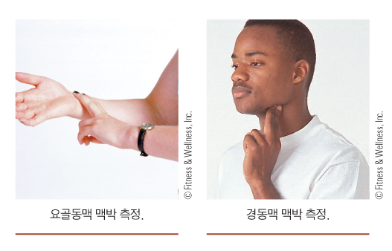
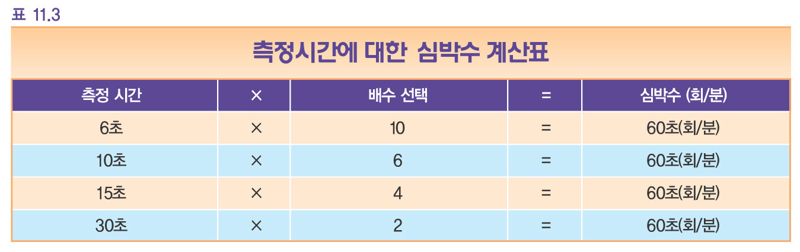

Slide 53
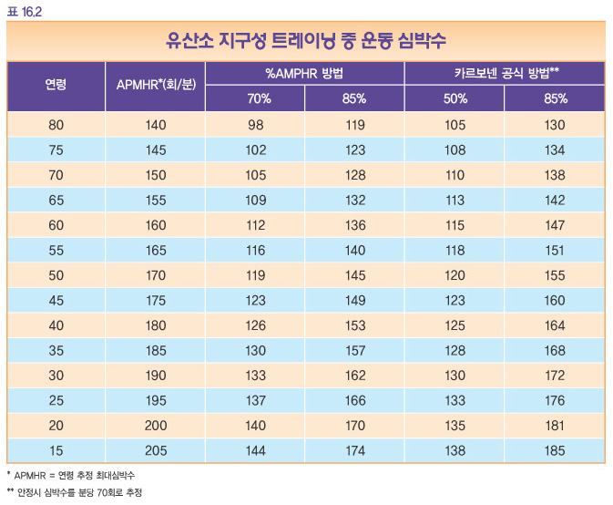

Slide 54
목표 심박수(THR; Target Heart Rate)
▣ 카르보넨(Karvonen) 공식
= [HRR×운동강도(%)] + HRrest

Slide 55
예시-1
연령 : 22세 안정 시 심박수 : 75회/분
최대 심박수 (220 - 연령) 구하기
220 - 22 = 198회/분
여유 심박수 (최대 심박수 - 안정 시 심박수) 구하기
198 - 75 = 123회/분
목표 심박수 [(여유 심박수 × 운동강도) + 안정 시 심박수] 구하기
초보자 [123 × 0.5 (50~65%)] + 75 = 137~155회/분
상급자 [123 × 0.85 (70~85%)] + 75 = 161~180회/분

Slide 56
(1-2) 유산소 운동의 운동강도
주관적 운동자각도
(RPE; rating of perceived exertion)
= Borg scale
RPE 12~14

Slide 57
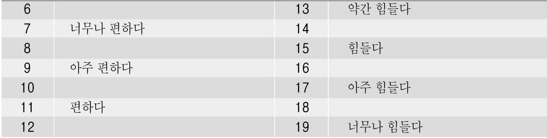
주관적 운동자각도(RPE)를 이용한 운동강도

Slide 58
(2) 저항성 운동의 운동강도
근력의 강화 – 최대근력(1RM)의 60%(초급)
최대근력(1RM)의 80%(상급)
근지구력 향상 – 최대근력(1RM)의 30%(초급)
최대근력(1RM)의 40~50%(상급)

Slide 59
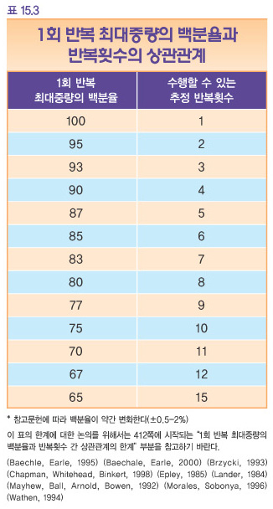
최대근력에 대한 %과 RM의 관계
최대 근력(1RM; 1 repetition maximum)

Slide 60
최대근력(1RM; 1 Repetition Maximum)
▣ 1RM = W0 + W1
▣ W1 = W0 × 0.025 × 반복횟수
▣ W0 = 8~10회 들어올릴 수 있는 중량
(하체 = 체중×0.7, 상체 = 체중×0.5)

Slide 61
예시-2
체중 : 60kg 반복횟수 : 10회
WO구하기
하체 60kg × 0.7 = 42kg
상체 60kg × 0.5 = 30kg
W1에 대입하기
하체 42kg × 0.025 × 10회 = 10.5kg
상체 30kg × 0.025 × 10회 = 7.5kg
최대근력 1RM = WO + W1
하체 42kg + 10.5kg = 52.5kg
상체 30kg + 7.5kg = 37.5kg

Slide 62
예시-3
최대근력 1RM
하체 42kg + 10.5kg = 52.5kg
상체 30kg + 7.5kg = 37.5kg
운동 강도 설정하기
하체 초보자 52.5kg × 0.6 (60%) = 31.5kg (30kg)
하체 상급자 52.5kg × 0.8 (80%) = 42kg (40kg)
상체 초보자 37.5kg × 0.6 (60%) = 22.5kg (20kg)
상체 상급자 37.5kg × 0.8 (80%) = 30kg

Slide 63

(3) 유연성 운동의 운동강도
평소 일상생활 중에 움직이는 관절의 가동범위(ROM; range of motion)를 약간 초과하는 수준
스트레칭 시 근육 긴장을 통한 느낌이 약간 부드러운 수준에서 보통 수준 또는 다소 불편한 수준에 이를 때까지 근육을 신장시킴

Slide 64
2)양적 요소
운동시간
운동빈도
운동기간

Slide 65
1) 운동시간(Time)
결정된 운동강도로 얼마나 오랫동안 운동을 지속할 것인가의 양적 요건을 의미
계획된 운동을 실시하는 데 소요되는 시간
운동시간에는 휴식시간도 포함시켜야 함
체력수준, 운동종류, 운동강도, 운동빈도 등의 조건에 따라 결정됨

Slide 66
(1) 유산소 운동의 운동시간
심폐지구력 강화를 위한 최소운동지속시간은
적응단계 : 10~20분
강화단계 : 20~60분
유지단계 : 30분 이상

Slide 67

(2) 저항성 운동의 운동시간
최대근력의 60~70% (11~15RM)
세트 사이 1~2분의 휴식시간
최대근력의 80~90% (4~8RM)
세트 사이 2~3분의 휴식시간

Slide 68
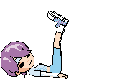
(3) 유연성 운동의 운동시간
정적 신장상태로 정지시간은 약 15~30초
점증부하의 원리 적용
PNF의 경우 등척성 수축 7~8초 유지, 이완 2~5초, 느리고 수동적인 스트레칭 7~8초 실시

Slide 69
2) 운동빈도(Frequency)
계획된 운동종류, 운동강도, 운동시간으로 구성된 운동프로그램을 일주일에 실시하는 날자 수를 의미
트레이닝 계획은 주간 단위로 수립
운동의 효과와 운동 후 나타나는 피로 및 피로회복능력 등을 우선적으로 고려해야 함
일주일에 1일은 완전휴식을 취할 것
가벼운 운동은 매일 실시
주 3회 격일로 운동하면 건강체력요소를 개선시킬 수 있는 최소한의 운동빈도

Slide 70
(1) 유산소 운동의 운동빈도
운동강도와 운동시간에 의해 제한 받음
주당 3~5회, 매일 하는 것이 심폐지구력 발달에 도움
3METs이하의 체력 : 하루 여러 번 단시간 운동
3~5METs의 체력 : 주당 2~3회
5~8METs이상의 체력 : 주당 3~5회

Slide 71
(2) 저항성 운동의 운동빈도
일반적인 웨이트 트레이닝은 주당 3회(격일제) 실시
상급자의 경우 주당 3~5회
분할 프로그램 이용 시 주당 4회
2분할 프로그램 : 상체(월/목)
하체(화/금)
3분할 프로그램 : 몸통(월)
상지(수)
하지(목/금)

Slide 72
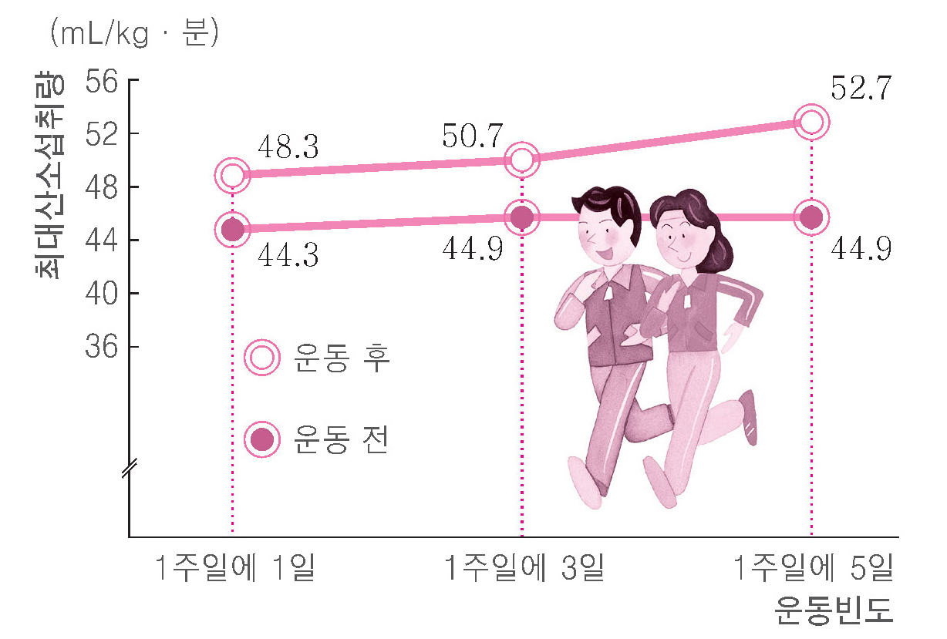
운동빈도와 최대산소섭취량의 증가

Slide 73

(3) 유연성 운동의 운동빈도
유연성 향상을 위해 주당 2~3일, 가급적 매일 실시
하루 2~4회 반복 수행

Slide 74
3) 운동기간(Period)
목표로 한 운동효과가 언제 나타나는가, 목표를 수정
하기 위한 트레이닝 재 처방을 필요로 하는 시기는
언제인가를 검토하여 계획된 트레이닝을 실시하는
기간
특정 트레이닝을 통하여 체력 향상이 더 이상 이루어
지지 않는 정체기
근력 증가(8주 이상)의 정체현상 : 8~10주
심폐지구력 발달(12주 이상)의 정체현상 : 12~16주

Slide 75
재 처방은 실시해오던 운동 프로그램에 의한 효과가 정체되는 시점에서 이루어짐
운동발현능력(근력, 순발력) 정체
- 운동강도
운동지속능력(근지구력, 심폐지구력) 정체
- 운동시간
운동조정능력(민첩성, 유연성, 평형성) 정체
- 운동빈도

Slide 76
CHAPTER 4
운동프로그램의
구성단위

Slide 77
1. 1일 프로그램
본 운동
준비운동
정리운동

Slide 78
1) 준비운동(Warm-up)
안정상태의 신체를 운동으로 전환을 촉진시킴
경직된 관절이나 근육을 이완시켜 신체의 유연성 및
근육의 수축과 이완 속도 개선
체온을 높여 호흡순환기능을 증대시킴
결합조직의 확장성을 높이고 관절의 가동범위를 넓혀
근골격계 상해를 예방
최소 10~20분 동안 10~30%HRR의 강도에서 시작하여
유산소 운동에서 처방된 운동강도의 하한선에 해당하는 강도로 진행

Slide 79
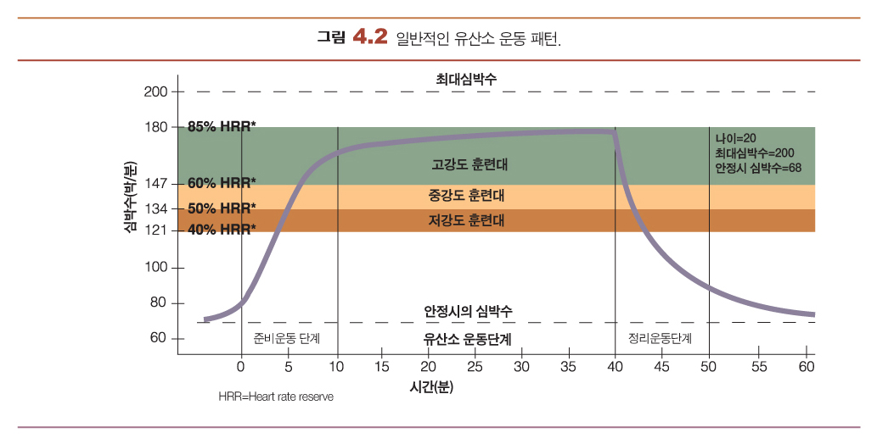

Slide 80
준비운동 전 유의사항
내가 운동을 해도 괜찮은지 알고 하자
기후 조건이 나쁜 날은 운동을 쉬거나 실내에서 운동하자
하고자 하는 운동에 대해서 충분한 지식을 가지고 시작하자
식후 얼마 간은 운동을 피하자
운동복의 바른 착용은 2배의 운동효과를 가져온다
운동 시작 전 건강진단을 필수적으로 실시하자
안전한 운동장비와 시설을 이용하자
그날의 신체 컨디션을 체크하자

Slide 81
2) 본 운동(Main exercise)
운동 프로그램의 목적에 해당하는 운동
20~60분 정도
FITT(Frequency, Intensity, Type, Time) 원리
건강체력 관리가 주 목적이므로 심폐지구력, 근력,
근지구력, 유연성 향상을 위한 운동으로 구성
유산소 운동, 저항 운동, 유연성 운동 포함
기록 도전이나 경쟁의식 삼가

Slide 82
본 운동 중 유의사항
짧고 반복적인 운동으로 시작하자
운동 중에 이상이 생기면 중단하고 도움을 청한다
자신의 건강상태와 체력수준에 맞는 운동으로 시작하자
처음 하는 운동은 주의를 기울이자
운동의 순서를 반드시 지키자
운동할 때는 타인과 경쟁하지 말자
운동을 할 때는 올바른 자세를 유지하자
매일 운동해야 된다는 집착을 버리자
운동을 할 때는 충분히 물을 마시자
운동은 지치지 않고 즐겁게 하자
즐기면서 할 수 있는 운동을 선택하자

Slide 83
3) 정리운동(Cool down)
본 운동에 의해 유발된 순환계 반응을 완화시킴
심박수와 혈압을 거의 안정 시 수준으로 회복시키기 위해 정맥혈 회귀를 촉진함으로써 운동 후 저혈압과
어지럼증에 대한 가능성을 줄임
체열 발산 촉진
동적 회복방법을 통해 피로물질(젖산) 제거 촉진
질병유무와 관계없이 안전한 운동프로그램의 필수요건
최소 5~10분 실시

Slide 84
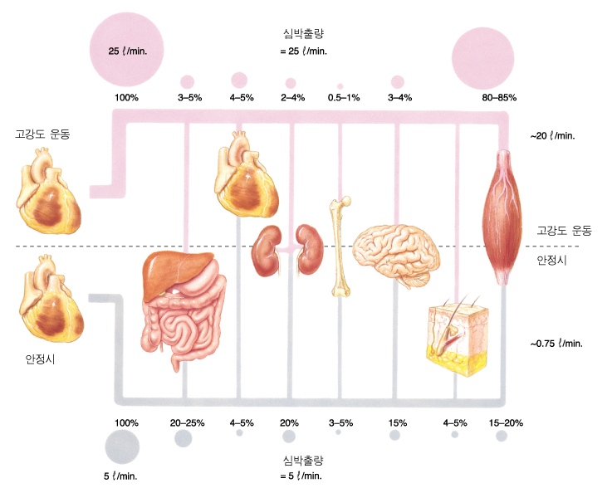

Slide 85
정리운동 후 유의사항
운동 후 정돈의 중요성을 인식하자
운동 후 샤워나 목욕은 피로회복의 지름길이다
운동 후 식사는 10~20분 정도 지난 뒤에 한다
운동 중 무리하지
말자
충분한 수면으로 피로를 극복하자
지나친 운동이 지속되고 있는지 살피자

Slide 86
2. 주간 프로그램
효과적인 운동프로그램을 위해 최소 주기를 1주간으로 하는 것이 가장 이상적임
주 3~5회 운동, 2~4일의 휴식을 배분하여 구성
최소한 격일제의 규칙적인 운동이 가능하도록 계획
운동강도를 잘 배분하여 운동의 효과를 촉진시키고 지나친 피로가 유발되지 않도록 고려
체력이 낮은 사람은 근육의 피로회복이 늦으므로 운동 중에 서로 다른 근육이 사용될 수 있도록 여러 가지 운동형태로 구성하며, 하루에 여러 번으로 나누어 운동하는 것이 좋음

Slide 87
CHAPTER 5
운동프로그램 단계

Slide 88
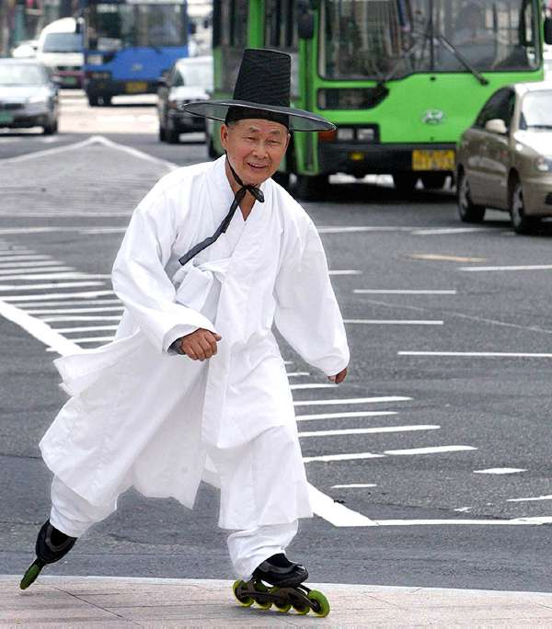
운동단계(Progression)
초기 적응단계, 향상단계, 유지단계로 구분
각 단계별 프로그램은 연계성이 있어야 하며,
단계별 특성이 충분히 반영되어야 함

Slide 89
1) 초기 적응단계(initial conditioning stage)
운동 자극에 적응하는 기간
운동요령, 방법의 습득, 운동 중 발생할 수 있는 부작용의 최소화, 실천운동에 필요한 근육 및 신체기관의
생리적 적응을 목적으로 실시하는 과정
운동경험이 없는 사람, 장기간 운동을 하지 않은 사람
스트레칭, 맨손체조
낮은 강도의 유산소 운동이나 저항운동
초기 6주간이 적당

Slide 90
2) 향상단계(improvement stage)
최대의 운동효과를 얻기 위해 실시하는 적극적인 단계
운동처방의 원리에 입각하여 운동강도, 운동시간, 운동빈도가 목표가 달성될 때까지 서서히 체계적으로 증가
16~32주까지 지속
운동 효과를 얻기 위해 휴식에 대한 특별한 배려가
요구됨

Slide 91
3) 유지단계(maintenance stage)
운동프로그램의 마지막 과정
향상된 체력을 지속적으로 유지하기 위해 실시되는 단계
체력을 유지하기 위한 운동량 < 체력을 향상시키기 위한 운동량
대상자의 흥미와 관심을 유발하는 여러 가지 운동을
다양한 형태로 구성하는 것이 필요
안전(safety), 효과적(effective), 즐거움(enjoyable)

Slide 92
CHAPTER 6
체력검사의 기본지침

Slide 93
생활습관
생활양식 : 나이, 성, 결혼상태, 직업 등
식습관 : 식사횟수, 시간, 칼로리 소비량, 육류
/채소
음주 : 심장, 간, 신경
흡연 : 심장병, 암(폐, 식도, 후두, 위, 신장, 방광,
췌장), 호흡기질환, 위궤양
운동습관 : 종목, 시간, 강도, 빈도, 기간

Slide 94
운동 전 병력검사
  의학적 질환
  이전 신체검사 결과 : 심잡음, 혈압, 고지혈증
  증상 : 흉통, 어지럼증, 호흡곤란, 빈맥
  최근 질환, 입원, 수술력
  근골격계 문제 : 관절염, 관절부종
  약물복용 유무, 알레르기
  운동력
  직업력
  가족력 : 심폐질환, 대사질환, 뇌졸중, 급사

Slide 95
신체활동 적정성 설문(15-69세) PAR-Q
1. 심장질환이 있어서 운동을 할 경우 의사의 권고 하에 하라고 들은 적이 있는가?
2. 운동을 할 때 흉통을 느낀 적이 있는가?
3. 지난 1개월간 운동을 하지 않을 때에 흉통을 느낀 적이 있는가 ?
4. 현기증으로 넘어졌거나 의식을 잃은 적이 있는가?
5. 운동량을 늘리거나 바꿔서 뼈 또는 관절문제를 경험한 적이 있는가?
6. 혈압이나 심장문제로 의사에게서 약을 처방 받고 있는가?
7. 운동을 하지 못하는 다른 이유가 있는가?
1개 이상에서 ‘예’인 경우 : 의사와 상담 후 운동할 것!

Slide 96
관상동맥질환 위험요인
연령 : 남자 >45세, 여자 >55세
가족력
흡연
고혈압
고콜레스테롤혈증
당뇨병
생활습관(좌식생활)

Slide 97
응급의료계획의 포인트
응급의료장비 및 약제운동부하검사 및 감독에 참여하는 모든 사람은 기본심폐소생술(CPR)과 가능하면 상급심장생명보조기술(ACLS)을 익혀야 한다.
모든 전화기에 응급구조 전화번호가 부착되어 있어야 하고, 응급
통신장비가 쉽게 접근 가능해야 하며 제대로 작동해야 한다.
응급(구급)의료계획이 잘 확립되어 붙어있어야 한다. 응급의료계획의 정기적인 연습이 이루어져야 하고 기록되어야 한다
주기적인 훈련은 모든 사람에게 적어도 1년에 4회 실시해야 한다.

Slide 98
생명이 위급한 상황에서의 계획
  * 상황 : 응급 장비가 없는 운동장 또는 수영장
1) 제 1구조사
  환자를 평평한 곳에 눕히고 반응여부를 확인한다.
  119 또는 응급의료센터에 연락한다.
  기도 유지(열고), 공기 확인
  호흡이 없으면 2번 숨을 불어넣는다.
  맥박 확인(경동맥)
  맥박이 없으면 15:2로 심장 압박/인공호흡 시행
  호흡이 없으면 인공호흡 지속시행
2) 제 2구조사
  가장 가까운 응급의료팀을 전화로 부름
  현장에 돌아와서 2인 1조 심폐소생술 시행
  또는 응급의료팀을 안내함
3) 제 3구조사
  2인 구조팀을 보조
  또는 응급의료팀을 현장에 안내
  주위를 깨끗하게 정리

Slide 99
1. 피험자의 준비사항
검사 복장은 편안하게 입고 운동화를 반드시 갖춘다.
적당한 양의 물을 섭취하도록 한다.
검사 시작 3시간 전부터 음식, 흡연, 음주, 카페인 등을 피한다.
검사 전날 밤은 지나친 운동이나 신체활동을 삼간다.
생활습관병이 있거나 중,고령자는 최대하(submaximal) 검사를 권장한다.

Slide 100
2. 체력검사 순서
체력검사로 인해 생리적, 심리적으로 영향을 미칠 수 있는 검사
항목(안정 시에 측정해야 하는 항목)부터 실시한다.
심박수, 혈압, 안정 시 심전도, 신체구성검사 → 심폐지구력 →
근력 → 근지구력 → 유연성의 순서로 측정한다.

Slide 101
3. 검사실 환경
외부와 차단
실내온도 24~26℃, 습도 50~60%
안전거리 확보

Slide 102
4. 검사항목 선정 시 고려사항
시작하기 전에 측정과정의 순서와 측정요령을 정확하게 설명한다.
피험자의 성별, 연령, 운동경험, 신체조건, 체력수준 등을 고려한 검사항목 선정이 우선되어야 한다.
검사 전에 충분한 준비운동과 적응과정의 기회를 부여하여 부상 등 안전사고 예방에 만전을 기한다.

Slide 103
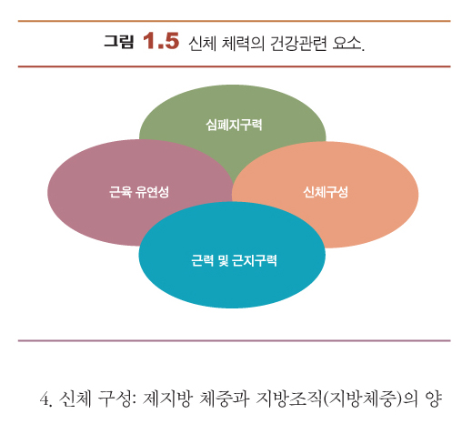
건강관련 체력요소
Health-related physical fitness

Slide 104
신체구성을 평가하는 여러 가지 방법
피하지방검사
수중체중 측정법
생체전기저항 측정법
이중 에너지 X선 흡수계측법

Slide 105
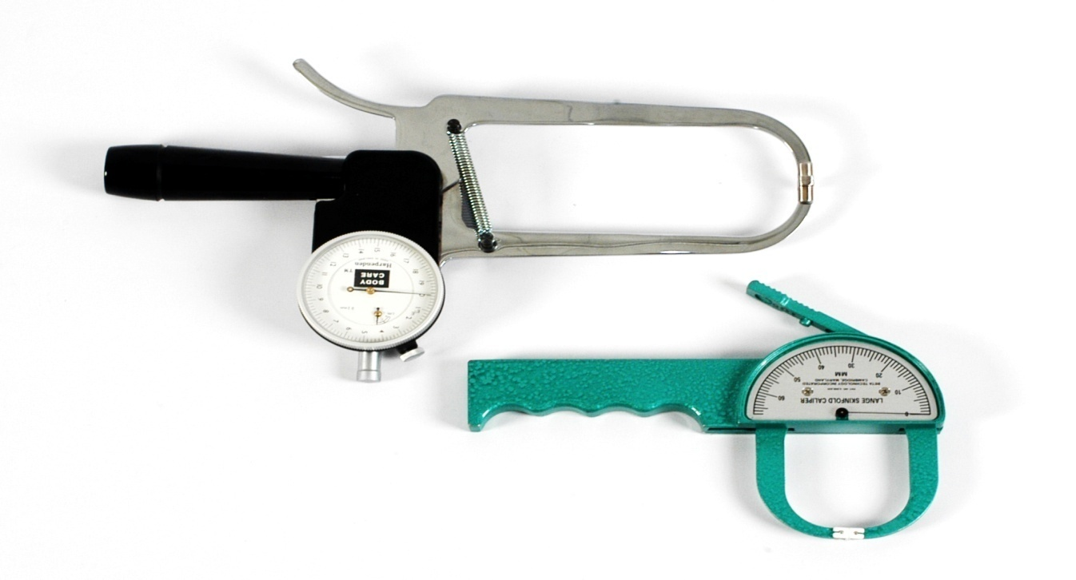
1. 피하지방 검사
피하지방(skinfold) 두께를 캘리퍼(caliper)를
이용하여 측정하며 체지방률을 평가하는 방법
Harpenden Caliper
Lange Caliper

Slide 106
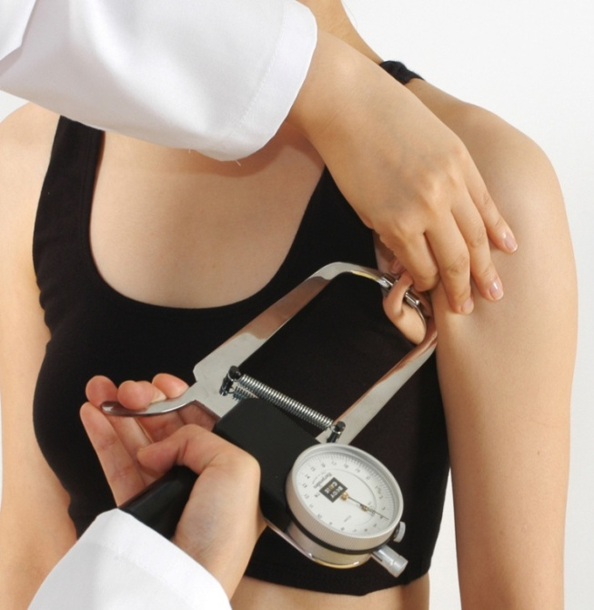
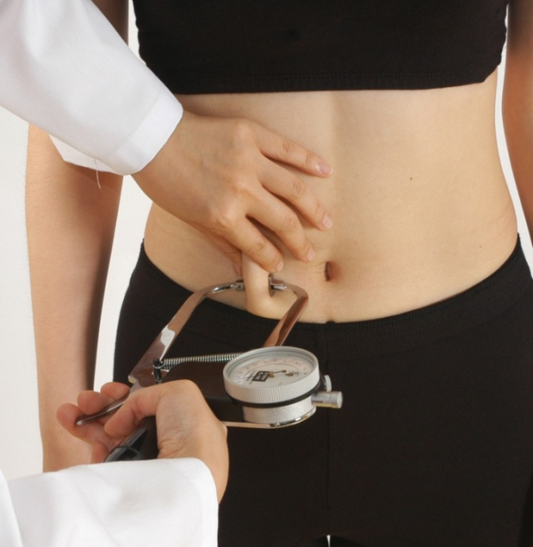
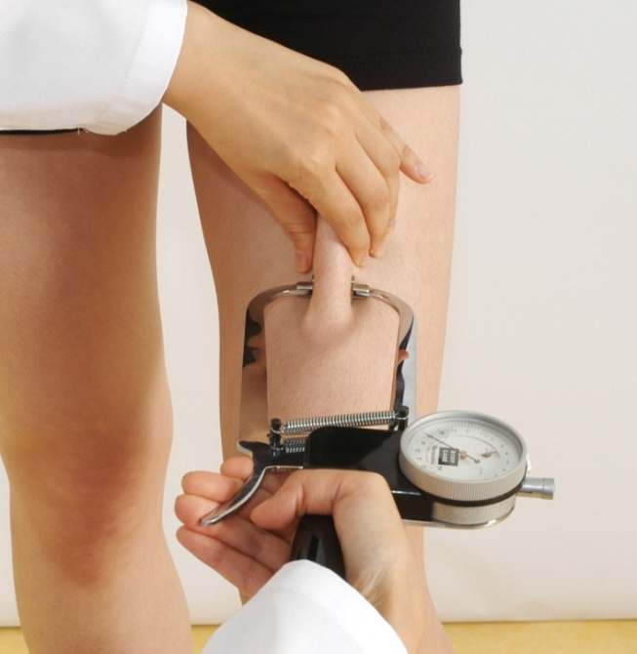
Location of Skinfold Thickness
남자 신체밀도 = 1.10938 – 0.0008267×세 부위 총합(mm)+0.0000016×세 부위 총합 ²(mm)-0.0001392×연령

Slide 107
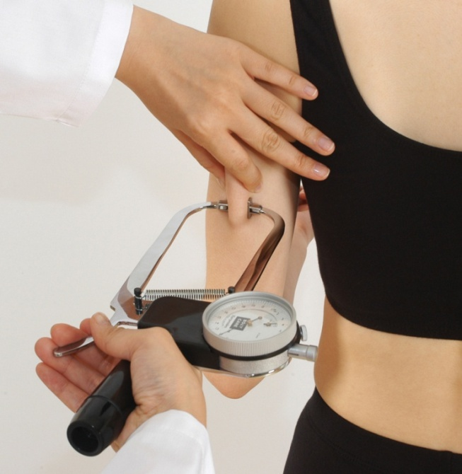
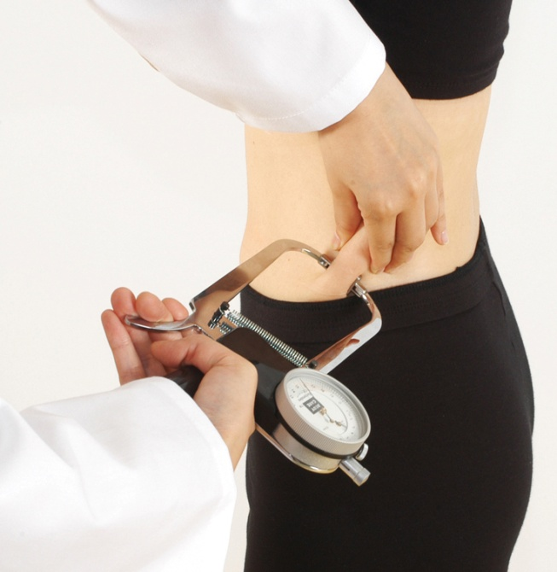
Location of Skinfold Thickness
여자 신체밀도 = 1.099421 – 0.0009929×세 부위 총합(mm)+0.0000023×세 부위 총합 ²(mm)-0.0001392×연령

Slide 108
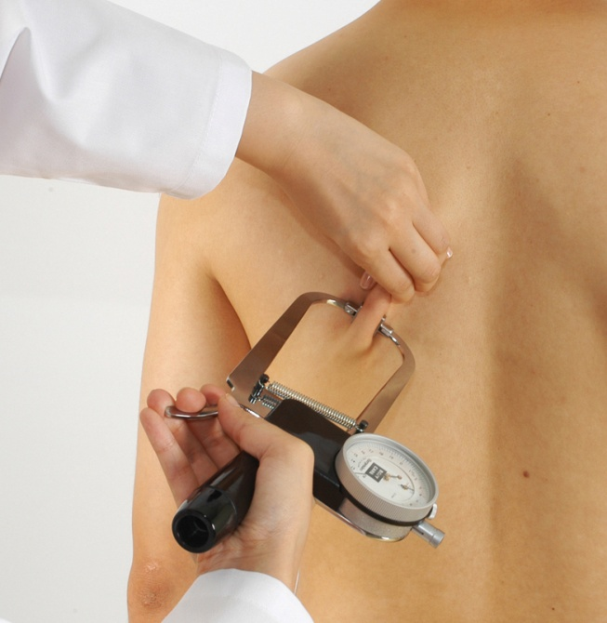
Location of Skinfold Thickness

Slide 109
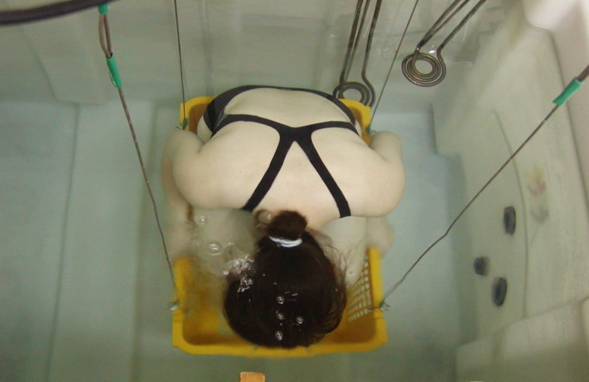
2. 수중체중 측정법
수중에서 얻은 체중이
이와 교체된 물의 무게와 같다는 아르키메데스의 원리를 기초로 함

Slide 110
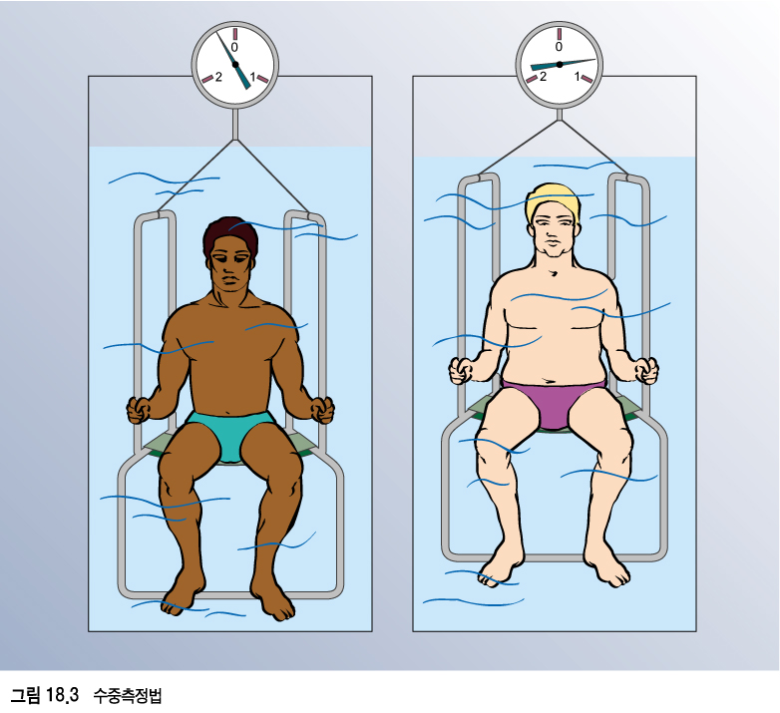

Slide 111
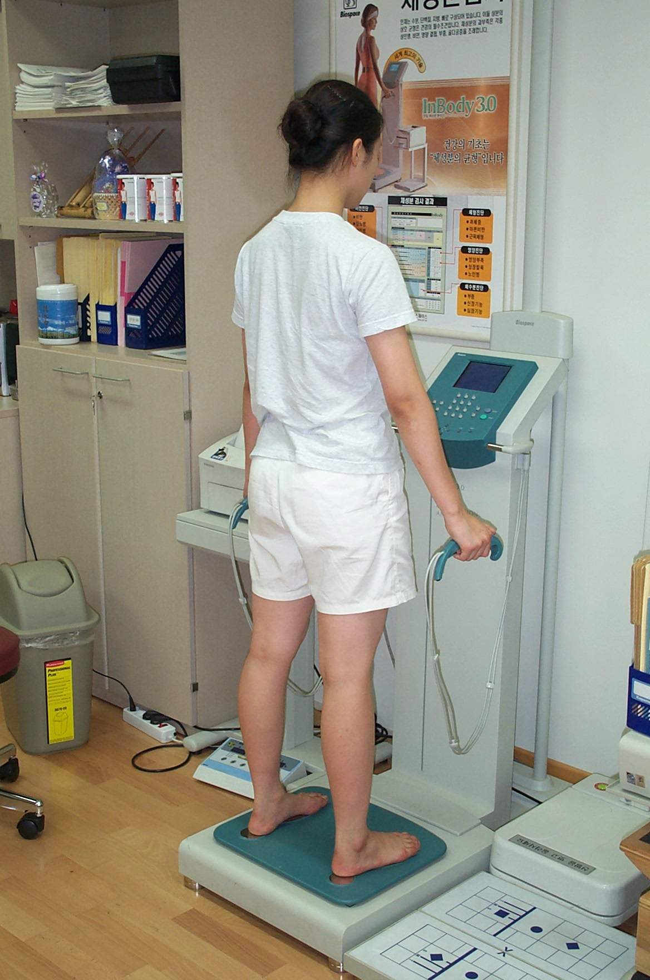
3. 생체전기저항 측정법
인체에 아주 적은 양의 교류 전류를 흘렸을 때 발생하는 저항을 측정
하는 방법

Slide 112
사람의 생체성분
 | 남 | 여
수 분 | 61.0% | 51.0%
단 백 질 | 17.0% | 14.0%
지 방 | 16.0% | 30.0%
무 기 질 | 5.5% | 4.5%
탄수화물 | 0.5% | 0.5%

Slide 113
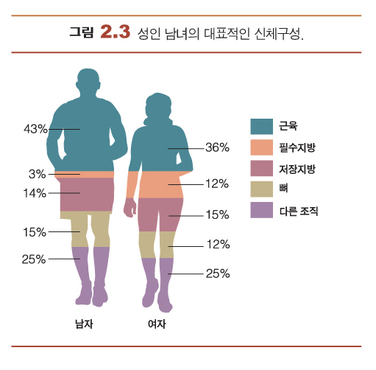
44.8%
36.8%
12%
13%
14.9%
12.5%
25.3%
25.6%

Slide 114
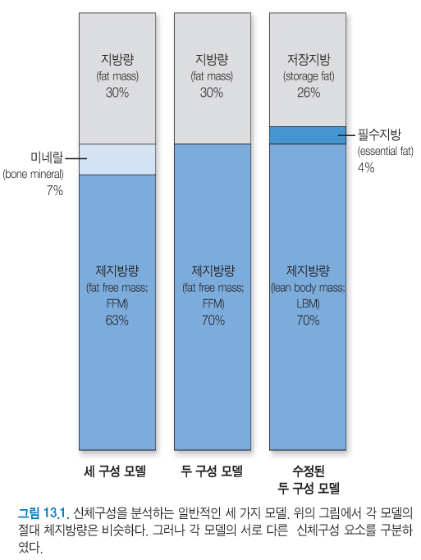

Slide 115
1) 신체구성 검사와 평가
신체구성(Body composition)
체중 = 지방량(FM; Fat Mass) + 제지방량(LBM; Lean Body Mass)
지방량 = 체중×체지방률
제지방량 = 체중 - 지방량
체지방률(%Body Fat) = 체중(kg)에 대한 지방량(kg)의 비율(%)

Slide 116
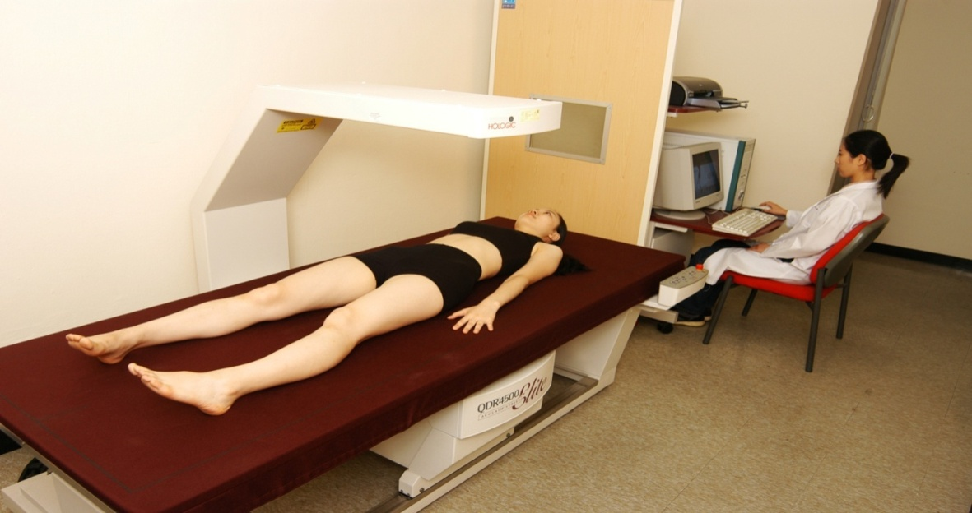
4. 이중 에너지 X선 흡수계측법
Dural Energy X-ray Absorptiometry(DEXA, DXA)
뼈 무기질과 국부적인 골격, 지방, 제지방량을
측정하기 위해 최근에 주로 사용하는 방법

Slide 117
건강관련 체력요소
Health-related physical fitness

Slide 118
2. 심폐지구력(cardiovascular endurance)
건강관련 체력 중 가장 중요한 체력 요소
대근군이 동적인 운동상황에서 중등도 강도에서 고강도 운동에 이르기까지 장시간 동안 운동을 수행하는 능력
호흡계, 심혈관계, 골격계의 기능상태에 따라 수행능력이 결정됨
실험실 검사(트레드밀, 자전거 에르고미터, 스텝 테스트)
필드 검사(12분 달리기, 1,500m 달리기, 3,200m 걷기 등)

Slide 119
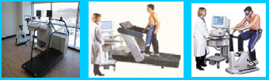
실험실 검사

Slide 120
3. 근력(muscle strength)
근육이나 근육군이 단 한번의 수축으로 발휘
할 수 있는 최대의 힘
악력, 배근력, 각근력 등

Slide 121
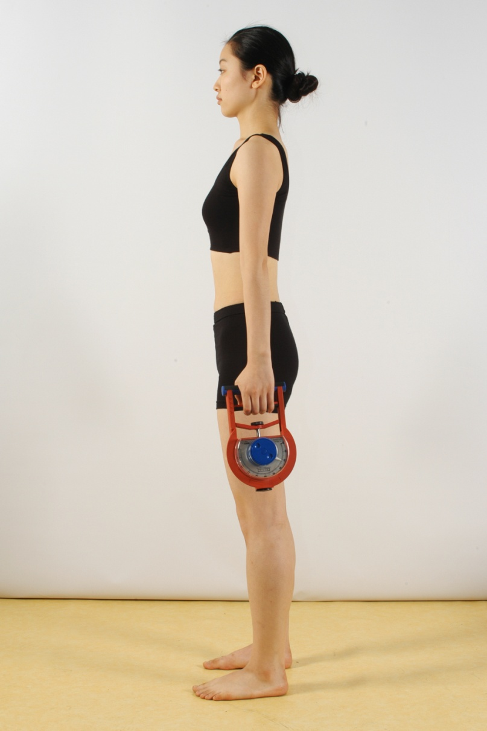
악력(grip strength)

Slide 122
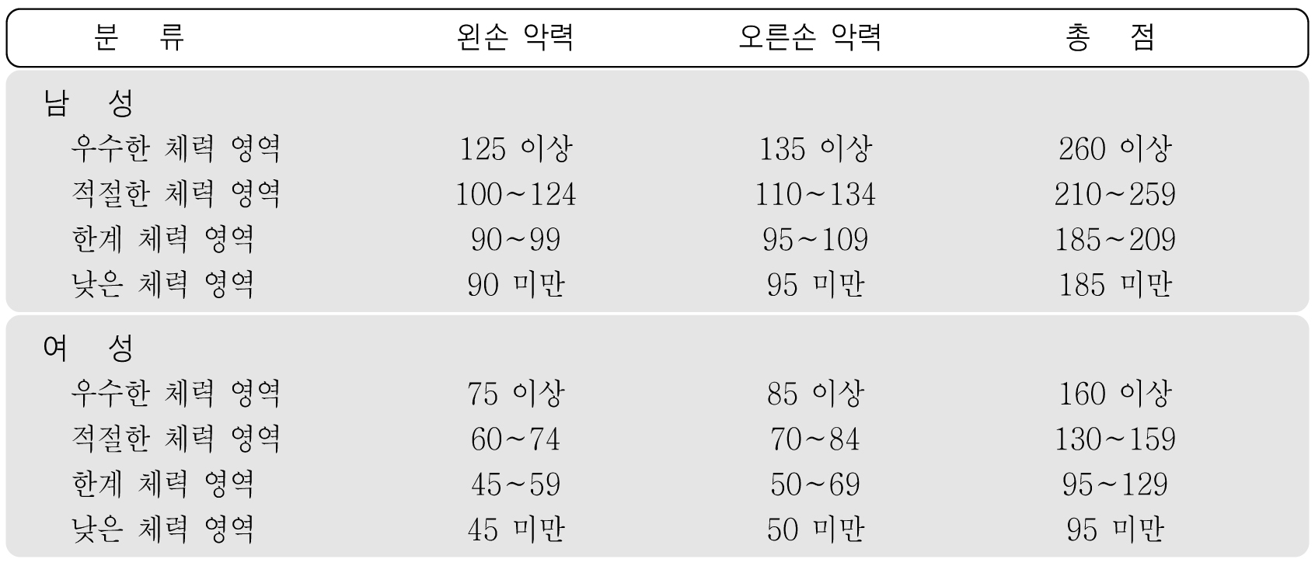

Slide 123
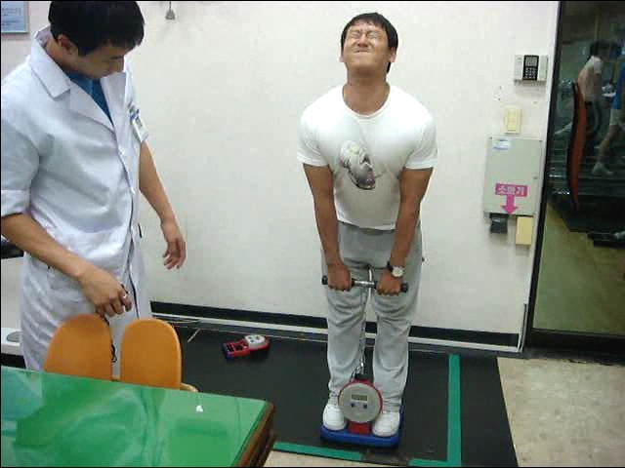
배근력(back strength)

Slide 124
4. 근지구력(muscle endurance)
신체의 특정 근육의 일정 부하에 대한 근 수축 지속능력이나 동일한 운동강도로 반복할 수 있는 능력
운동의 수행을 반복적으로 할 수 있는 능력
운동 중 피로의 정도를 지연시키는 능력
턱걸이, 평행봉에서 팔 굽혀 펴기(무릎 대고 팔 굽혀 펴기), 오래 매달리기, 팔 굽혀 펴기, 윗몸 일으키기, 버피 테스트, 하프 스쿼트
점프 등

Slide 125
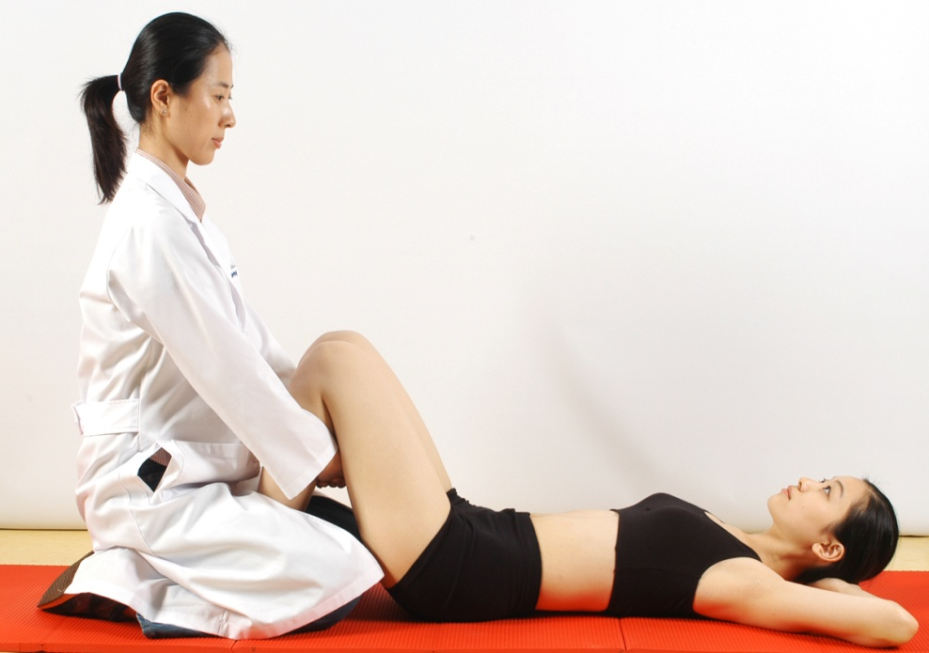
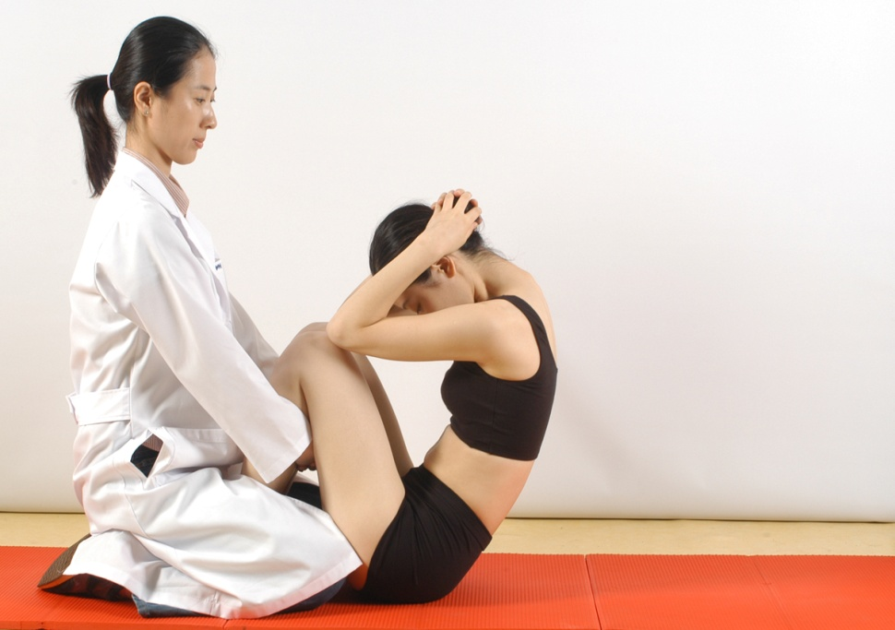
윗몸 일으키기(sit-up)

Slide 126
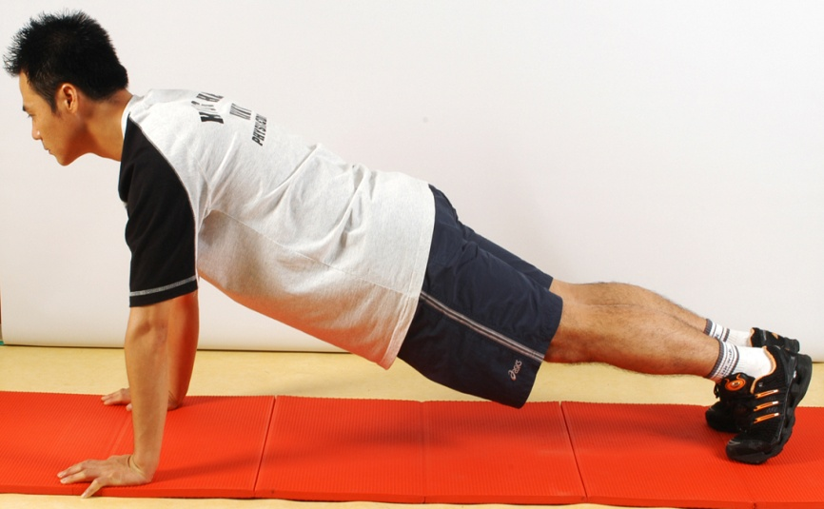
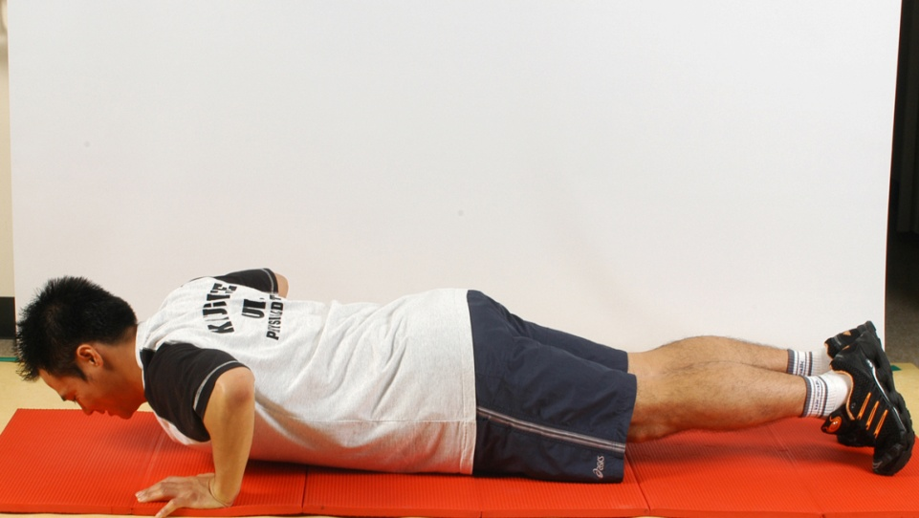
팔 굽혀 펴기(push-up)

Slide 127
5. 유연성(flexibility)
의도하는 동작 범위로 관절이 기능을 발휘할
수 있는 능력
관절의 가동범위(Range Of Motion; ROM),
근육, 관절주변조직(건, 인대 등)의 신장능력에 의해 결정
운동의 효율성 증진이나 상해 예방에 중요
윗몸 앞으로 굽히기(체전굴 ), 엎드려 윗몸
젖히기(체후굴 ), 몸통 유연성 검사 등

Slide 128
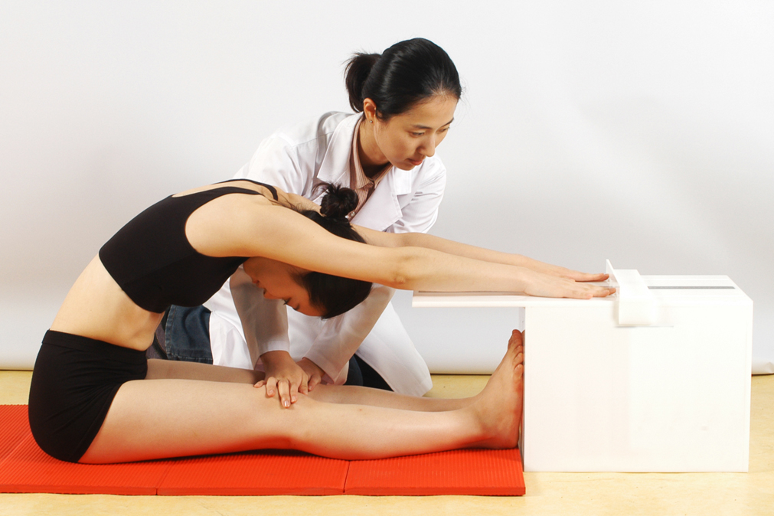
앉아 윗몸 앞으로 굽히기(sit reach)

Slide 129
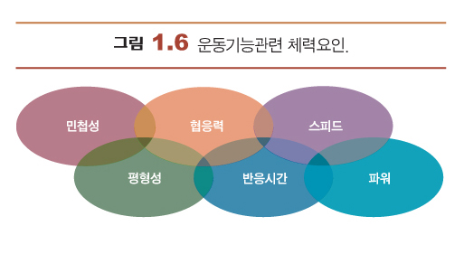
운동기능관련 체력요소
skill-related physical fitness

Slide 130
1. 순발력(power)
한정된 시간 내에 일을 수행할 수 있는 능력 및 순간적인 힘을 발휘하는 능력(동적)
제자리 멀리뛰기, 제자리 높이뛰기 등

Slide 131
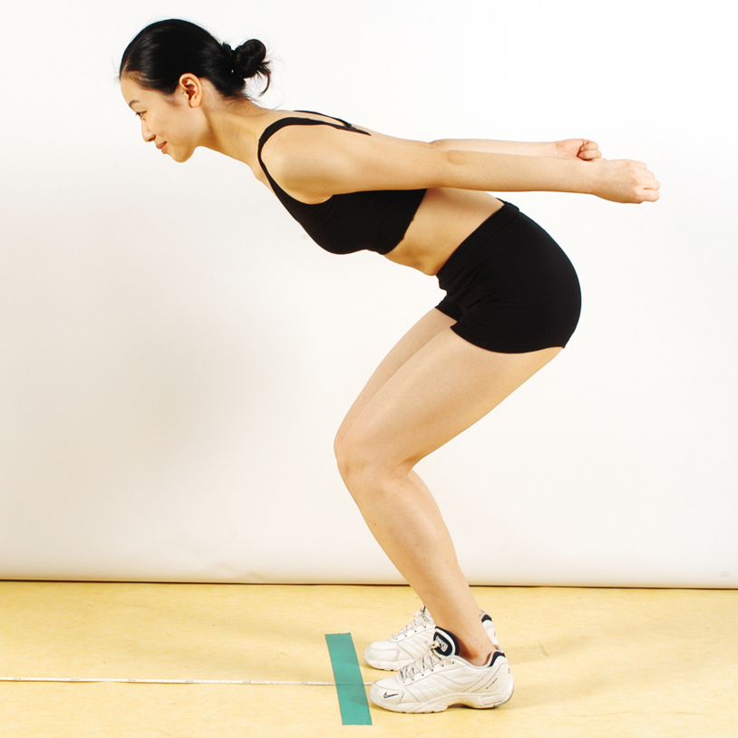
제자리 멀리뛰기(standing broad jump)

Slide 132
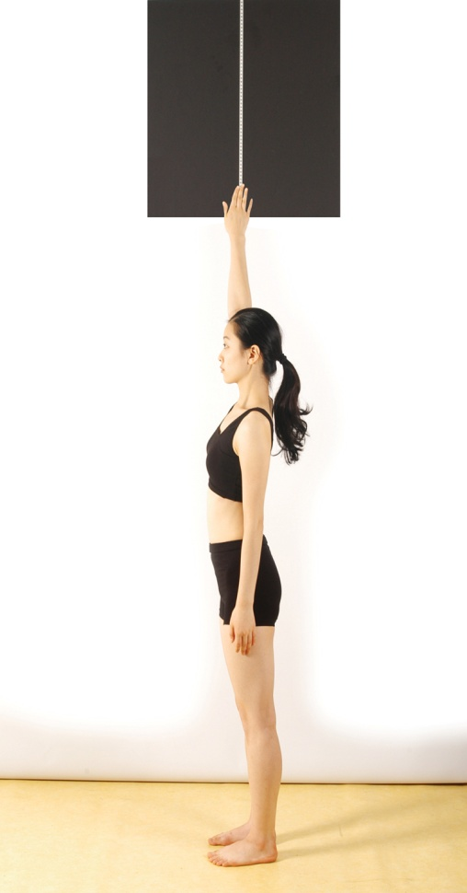
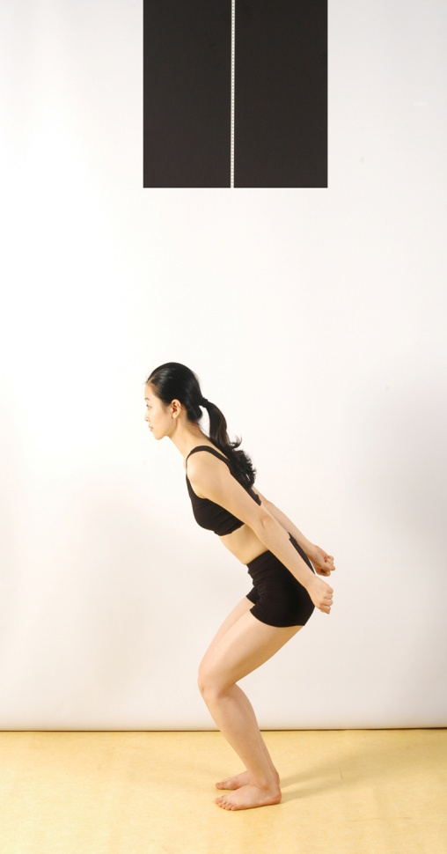
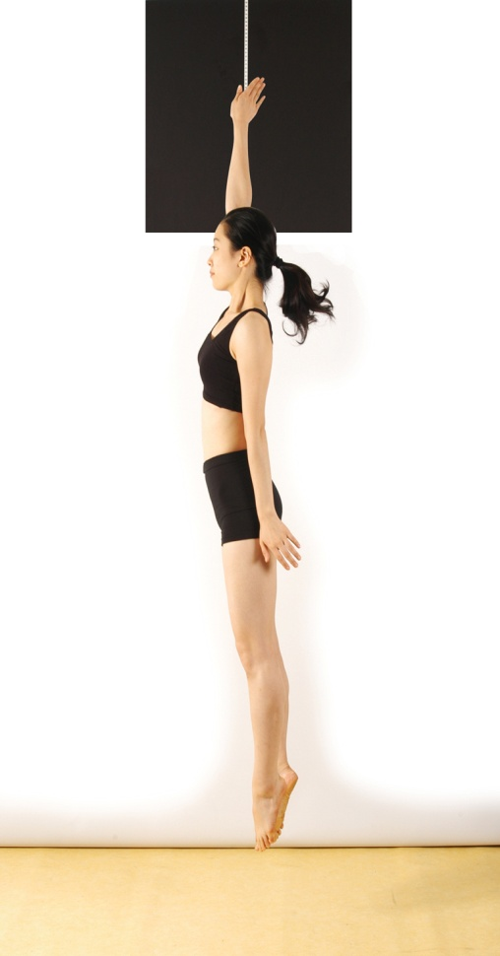
제자리 높이뛰기(sergeant jump)

Slide 133
2. 평형성(balance)
정적 또는 동적인 상태에서 몸의 균형을 잘 유지하는 능력
눈 감고 한발서기, 직선보행검사 등

Slide 134
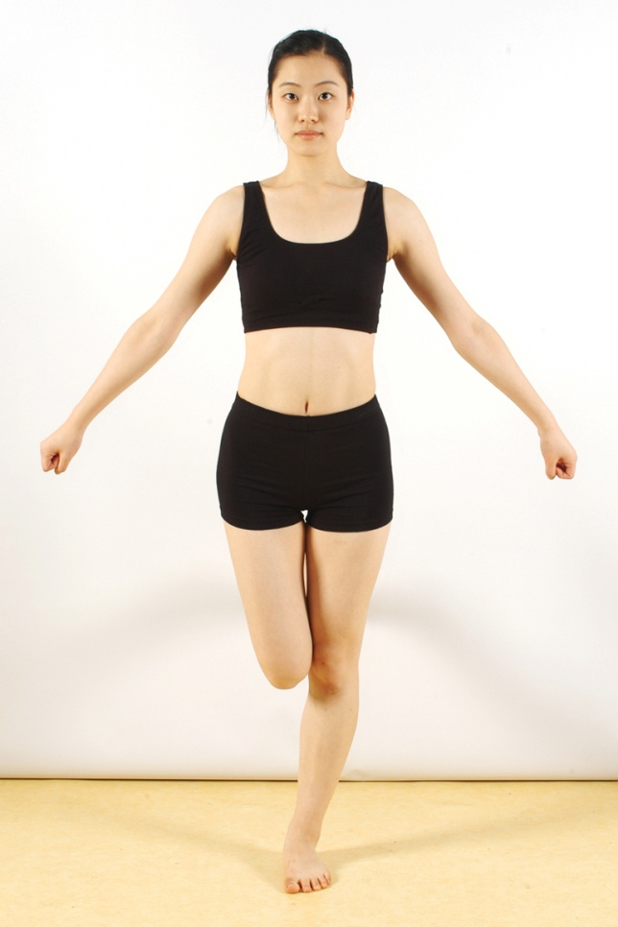
눈 감고 한발서기(standing on one leg with eyes closed)

Slide 135
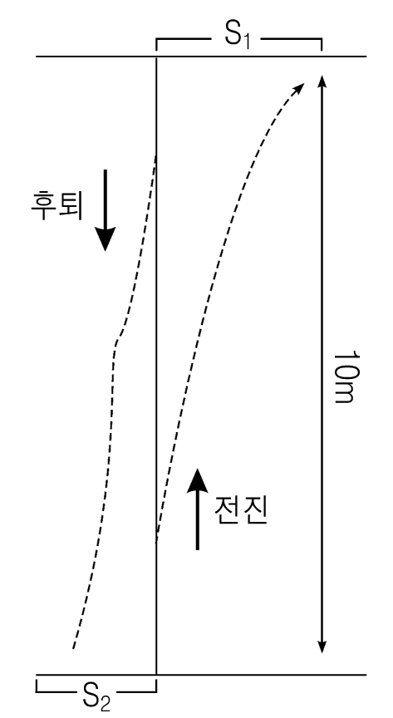
직선보행검사(straight walking test)

Slide 136
3. 민첩성(agility)
균형을 잃지 않으면서 정확하고 신속하게
신체의 방향을 바꿀 수 있는 능력
사이드 스텝

Slide 137
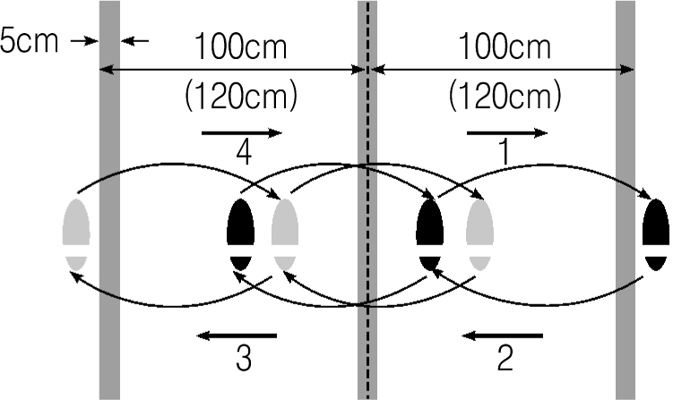
사이드 스텝 테스트(side-step test)

Slide 138
